Slide 1
Презентацию подготовила учитель Таницына Н. М.
Охрана животных.

Slide 3
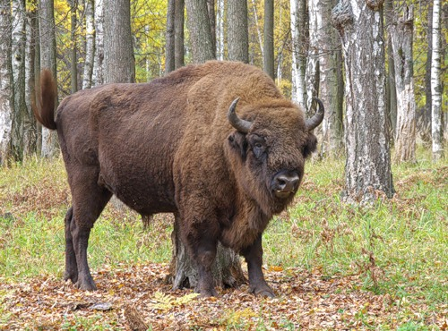
Зубры.
Длина зубра до 3 м, масса до 900кг.
У зубров короткие, острые и толстые рога, высокая горбатая холка, густая грива и борода из длинных волос.

Slide 4
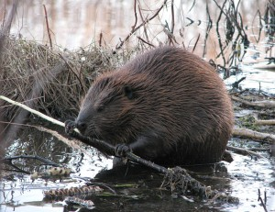
Бобры.
Чистые вегетарианцы. Объём
Запасов на зиму 60-70 кубо-
Метров на семью. Бобры пред-
почитают осину, тополь, иву.
В природе бобры живут 30-23
года.

Slide 5
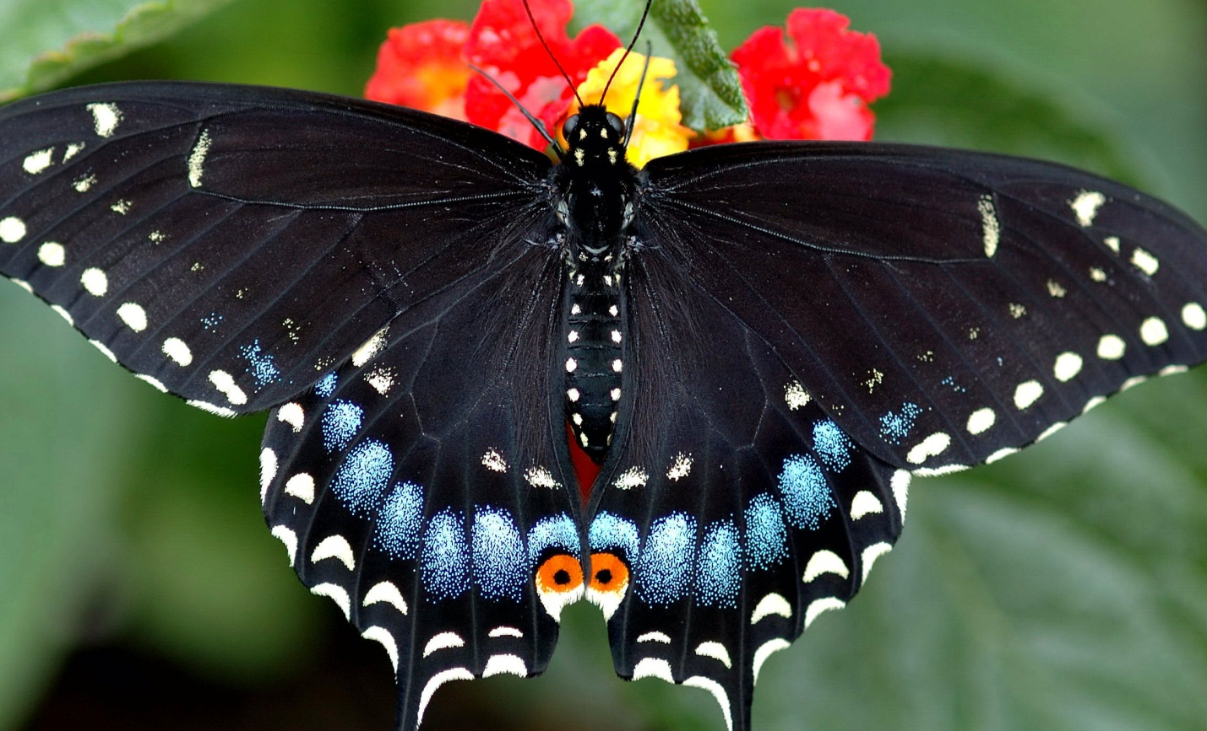
МаХаон

Slide 7
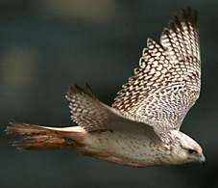
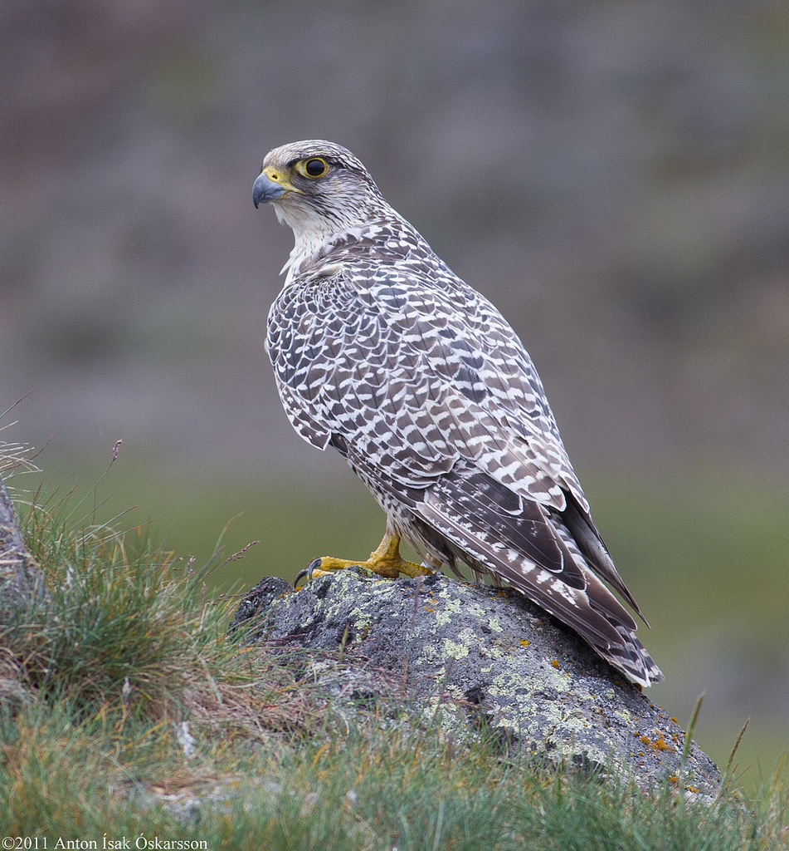
Кречет
Кречет – быстрокрылая птица, Кречет набирает скорость уже после нескольких взмахов, а, преследуя добычу, может достигать скорости до ста метров в секунду
Поднимается кречет не по спирали, как большинство птиц, а вертикально. Достаточно острое зрение позволяет ему разглядеть добычу даже на расстоянии больше километра.

Slide 8
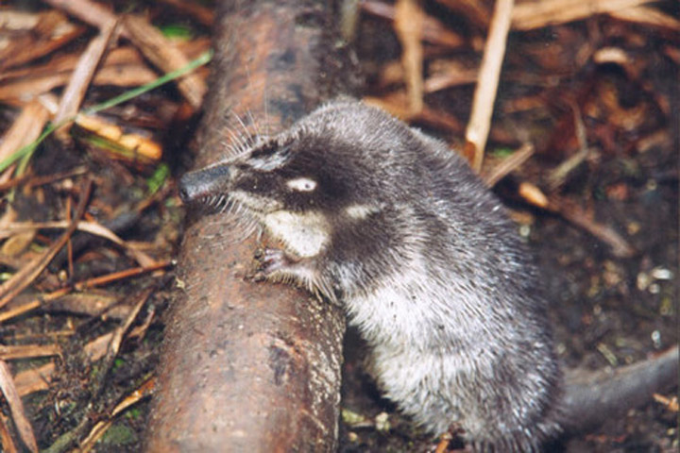
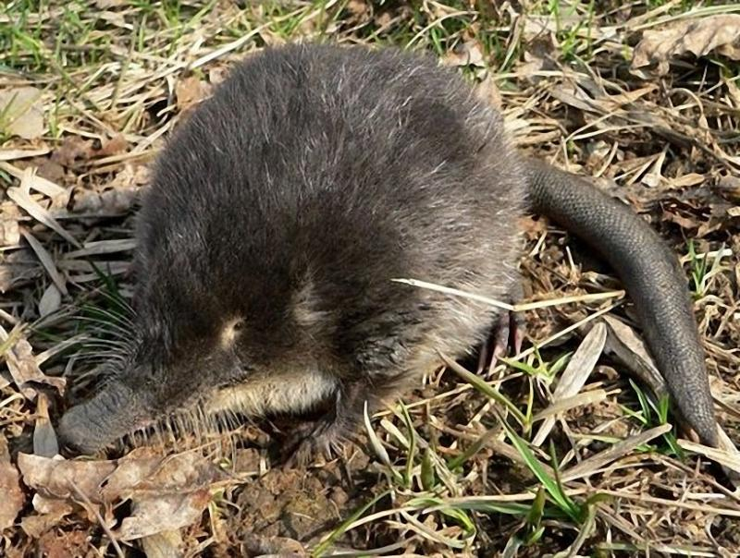
Выхухоль
Очень интересен внешний вид у этого зверька. Узкая вытянутая мордочка, длинные усы и пятипалые лапки с перепонками и крепкими когтям, плоский мощный хвост. Весь внешний вид выхухоли говорит о его водной жизни.

Slide 9
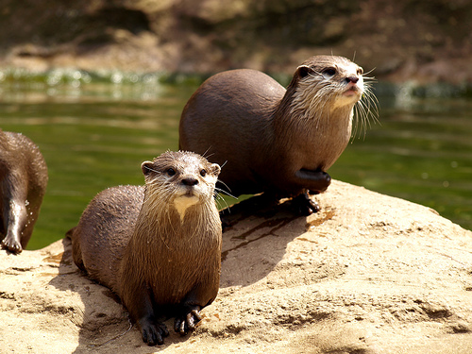
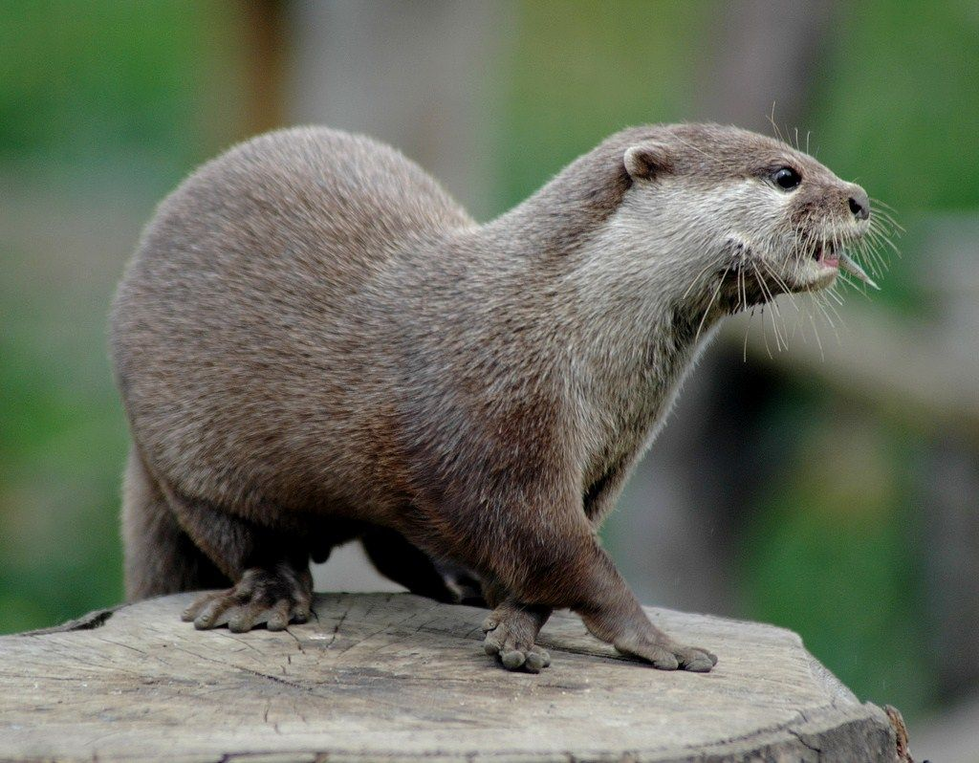
выдра
Речная выдра – млекопитающее среднего размера, является хищником. Происходит выдра из семейства куньих.
Форма тела у речной выдры обтекаемая, его длина от 55 до 95 сантиметров, без учета хвоста, который вырастает до 55 сантиметров. Весит животное примерно от 6 до 10 килограммов.

Slide 10
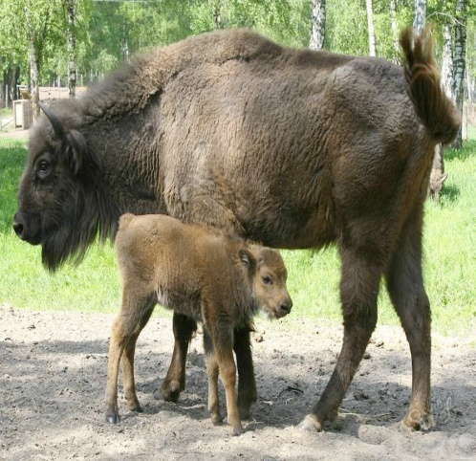
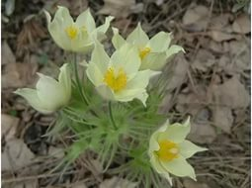
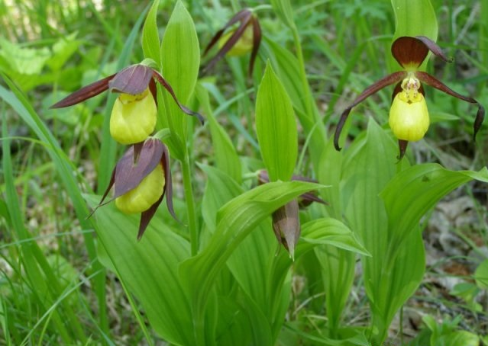
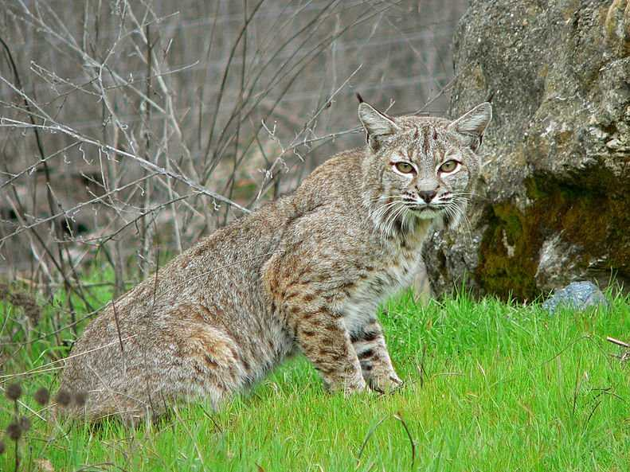
ОХРАНА
1А О Л Л О Н
2К Е Ч Е Т
3В Е Н Е Р Н
4З У Б
5Р Г У Л Ь Н И К
6В Ы Р А
7В Х У Х О Л Ь

Slide 11
Спасибо за внимание!

